Slide 1

Administration électronique : quelle gouvernance?
Royaume du Maroc
Le Chef du Gouvernement
M. Abdellatif MOUATADID
Instance Centrale de Prévention de la Corruption
« Simplification & Dématérialisation : écosystème, leviers et perspectives »
Rabat, 18 Décembre 2014

Slide 2

Sommaire
Gouvernance et Administration électronique : quelle relation?
Enjeux de l’Administration électronique
Facteurs de développement de l’Administration Electronique
Etat des lieux de l’e-administration marocaine
Défis à relever en matière de gouvernance électronique
Aspects d’amélioration

Slide 3
Gouvernance et Administration électronique : quelle relation?
La gouvernance se réfère à une situation dans laquelle le fonctionnement des systèmes politique, administratif, économique et social est basé sur les principes régissant le respect des droits de l’homme, de la démocratie et de l’Etat de droit.
Prévention et lutte contre la corruption
Bonne Gouvernance
Administration électronique
Administration Electronique : l’utilisation par un gouvernement des NTIC pour transformer le secteur public en améliorant sa transparence, son efficience, l’accès aux services publics et la participation des citoyens.
La gouvernance électronique a donc pour objectif de rendre le gouvernement ou l’administration plus responsable, transparente et efficace un impact direct sur l’amélioration des services publics

Slide 4
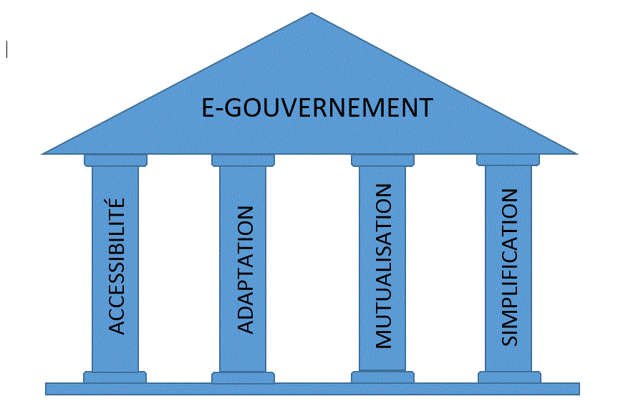
Enjeux de l’Administration électronique
Les utilisateurs attendent avant tout une solution accessible et intuitive. Indépendamment des horaires, de leur situation géographique, sociale et technologique, les utilisateurs doivent pouvoir accéder aux services en ligne de l’administration.
Ils ne peuvent ni ne doivent connaître le fonctionnement interne, le langage et les procédures des administrations auxquelles ils s’adressent. C’est à l’administration de s’adapter à l’usager et non l’inverse.
Les données déjà disponibles et connues de l’administration ne doivent pas être constamment redemandées ; les administrations et autorités doivent partager et utiliser le plus possible leurs données mutuelles.
Les formalités administratives doivent être progressivement limitées au strict minimum (simplification administrative).

Slide 5
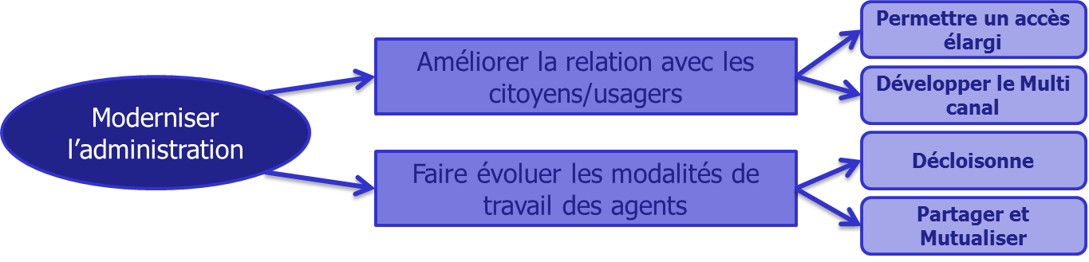
Enjeux de l’Administration électronique
S’engager dans l’Administration électronique est aujourd’hui nécessaire et indispensable pour toutes les institutions publiques. En effet c’est à la fois le moyen de développer des services à destination des citoyens et de leurs partenaires, et aussi une opportunité pour améliorer leur fonctionnement interne.

Slide 6
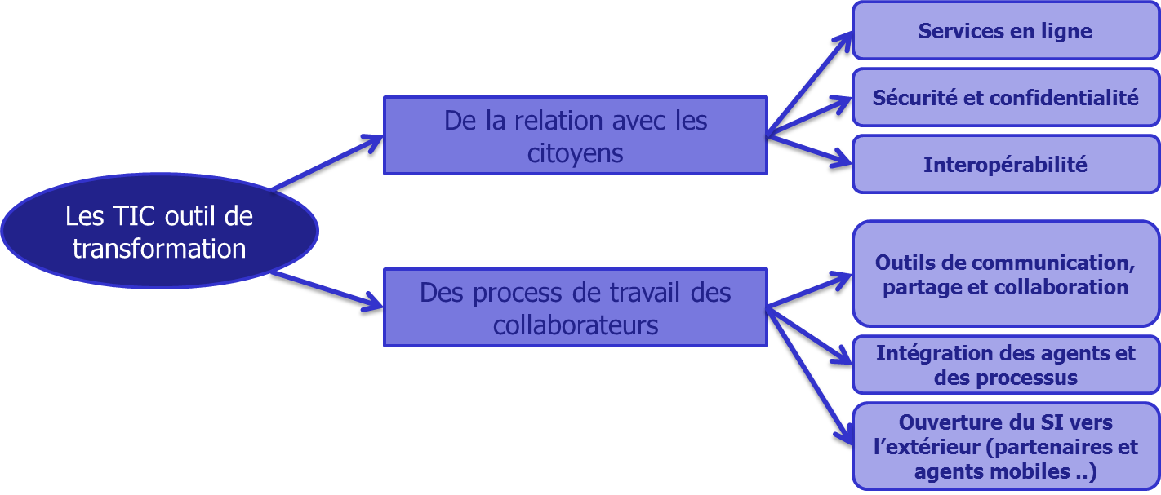
Enjeux de l’Administration électronique
Informer, orienter mais aussi faciliter les démarches des citoyens en proposant des services en ligne… Aujourd’hui, l’administration électronique se développe à grande vitesse. Les Technologies de l’Information et de la Communication (TIC) devront s’installer au cœur des stratégies de communication.

Slide 7
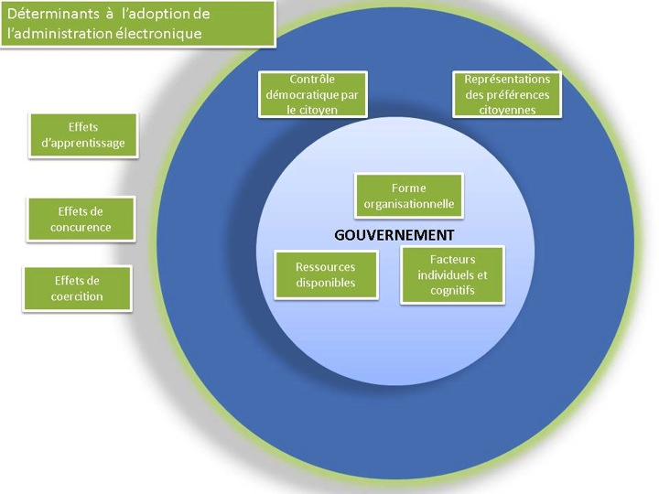
Facteurs de développement de l’Administration Electronique (E-gouvernement)
Transparence des : processus, décisions, résultats et données.

Slide 8
Facteurs de développement de l’Administration Electronique (E-gouvernement)
Trois types de facteurs :
Interne au gouvernement: il s’agit à la fois des moyens humains et financiers, plus importants dans les grandes communes, mais aussi des facteurs individuels lorsqu’une personne, élu ou employé, apporte sa culture de l’innovation.
Externe au gouvernement, interne à la commune: Il s’agit le plus souvent des citoyens, dont la demande de transparence ou de service public joue sur l’action de la commune.
Externe à la commune: Dans ce cas, l’aspect « contagieux » de l’e-gouvernement entre les communes ayant une proximité géographique ou appartenant à la même communauté de communes est déterminant. Se diffusent alors des phénomènes d’imitation et de concurrence qui incitent à faire comme le voisin.

Slide 9
Etat des lieux de l’e-administration marocaine
82ème rang dans l’indice 2014 des Nations Unies sur le e-gouvernement: avancée de 38 places par rapport à l’indice 2012;
Au niveau des services en ligne, le Maroc a gagné 26 places passant au 30ème rang mondial selon le même indice;
17ème place mondiale (et 1ère africaine) sur l’indice de l’e-Participation, avec une progression de 21 places par rapport à 2012;
la refonte du portail national www.maroc.ma, devenu point d’accès et moteur de recherche du web de l’Administration;
l’amélioration de l’accessibilité des sites web gouvernementaux aux déficients visuels;
la mise en ligne de données publiques (www.data.gov.ma);
la multiplication de certaines initiatives e-Participation;
l’utilisation par l’Administration des réseaux sociaux
Amélioration due à

Slide 10

Vers une implémentation de l’administration électronique
Défis à relever en matière de gouvernance électronique
e-Administration
Implémentation
Réalisations
mise en œuvre
(indicateurs qualitatif et quantitatif)
Gestion de projets
réseau inter administrations ?
Planification?
Implémentation ?
Études - Planification - Programmation
Plan stratégique de l’administration électronique
Élaboration des référentiels communs
Plan d’actions de l’administration électronique
Plan de mise en œuvre et de suivi

Slide 11


Développement d’une panoplie de services en ligne
Défis à relever en matière de gouvernance électronique
e-Maroc
e-commerce
e-business
e-governement
e-parlement
e-démocratie
e-éducation
e-administration
e-santé

Slide 12
Défis à relever en matière de gouvernance électronique
La gouvernance électronique n’est plus un simple moyen de paraitre ou biais de visibilité pour l’administration publique. Un changement organisationnel est nécessaire pour harmoniser les méthodes de travail et améliorer la coordination et la collaboration entre les différentes composantes de l’Administration publique.
Plusieurs défis sont à relever :
Un courage et une volonté politique pour proposer un nouveau modèle de l’administration et de ses organes,
L’élaboration d’un programme de formation et d’accompagnement pour une adhésion totale de la fonction publique,
L’établissement de projets nationaux structurant en matière de : Public OpenData, Web Accessibility…
La réalisation d’un environnement de confiance (asseoir l’utilisation des TIC pour les transactions sur un cadre juridique solide, assurer la protection des renseignements personnels utilisés et assurer la sécurité des échanges électroniques).

Slide 13
Aspects d’amélioration
Politiques pour définir la stratégie du gouvernement en matière de développement de l’administration publique et des services publics en ligne, pour mettre en place le cadre institutionnel chargé de l’exécution de cette stratégie,
Juridiques et réglementaires afin de promouvoir la transparence des actions publiques, définir le cadre juridique de la cyber sécurité et des échanges électroniques ou encore développer les partenariats public-privé,
Administratifs et organisationnels pour définir les normes et référentiels communs aux différentes structures de l’administration,
Technologiques visant d’une part le renforcement des infrastructures de télécommunication et les équipements électroniques, et d’autre part l’intégration des SI et leur adaptation pour les rendre interactifs,
Educatifs visant la sensibilisation des usagers des services publics en ligne, la mise à niveau des fonctionnaires, la formation et le développement des compétences TIC des futurs diplômés de l’université.

Slide 14
Autres pistes d’amélioration
Renforcer la communication autour des services administratifs dématérialisés disponibles, et sensibiliser les citoyens des gains et avantages qui en résultent;
Maximiser davantage le profit des technologies de l’information adoptées pour la dématérialisation des procédures administratives simplifiées, en exploitant le panel riche qu’elles offrent en matière de traçabilité des opérations, de sécurité de l’information, d’analyse des données facilitant les mécanismes de contrôle, renforçant la transparence et la reddition des comptes;
Mettre à jour continuellement les procédures et les informations administratives publiées pour fidéliser les utilisateurs de l’administration électronique;

Slide 15
Autres pistes d’amélioration
Généraliser la publication des informations concernant les droits et les coûts des services en vue de rendre plus transparent le processus de décision et réduire les risques de comportement arbitraire;
Mesurer, à l’aide d’indicateurs, l’impact des réalisations de l’administration électronique sur la bonne gouvernance, et le comparer aux objectifs stratégiques prédéfinis➔ évaluer leur utilité en termes de renforcement des principes d’intégrité et encourager ou justifier, le cas échéant, les initiatives similaires afin de maximiser les gains récoltés des expériences évaluées;

Slide 16
Conclusion
il serait prématuré de prendre pour acquis que l’accès à certains services en ligne augmente automatiquement la transparence de l’administration publique.
Certes, la capacité accrue de diffusion de l’information qui caractérise l’Internet intensifie la pression exercée sur l’administration en faveur d’une plus grande transparence.
Cependant, il appartient aux administrations de déterminer, en concertation avec les citoyens, le secteur privé et la société civile, le meilleur moyen de préserver l’intérêt public, de concilier les efforts visant à mieux gérer les connaissances et la demande de protection de la vie privée et de faire droit aux revendications en faveur d’une plus grande transparence et d’une diffusion publique, à un coût raisonnable.

Slide 17

Merci de votre attention
www.icpc.ma
www.stopcorruption.ma
Instance Centrale de Prévention de la Corruption
Avenue Annakhil, Imm. High Tech, Hall B, 3ème étage Hay Ryad -Rabat-
Tél : +212 37 57 86 50/ 60, Fax : +212 5 37 71 16 73

